Slide 1


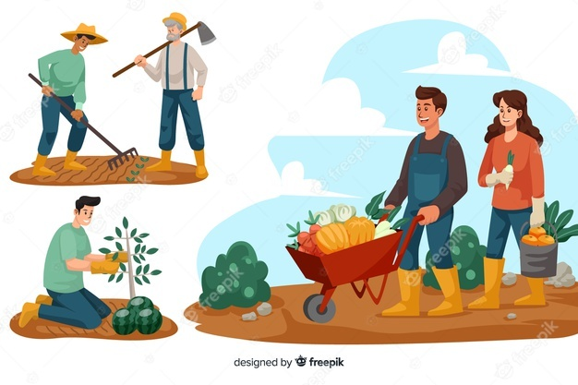
Bài 23
Con người và thiên nhiên

Slide 2

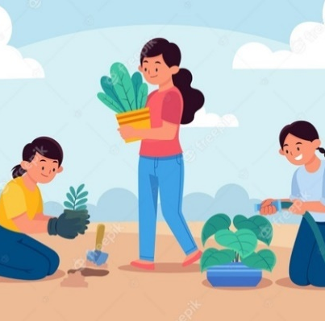
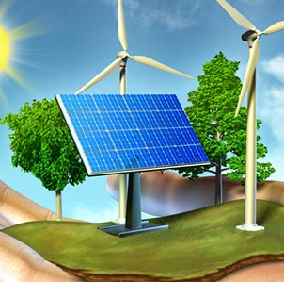
NỘI DUNG BÀI HỌC
I. Ảnh hưởng của thiên nhiên đến sinh hoạt và sản xuất.
II. Tác động của con người đến thiên nhiên.
III. Khai thác và sử dụng tài nguyên thông minh

Slide 3
I. Ảnh hưởng của thiên nhiên đến sinh hoạt và sản xuất

Slide 4

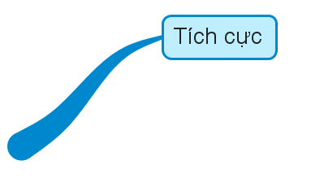
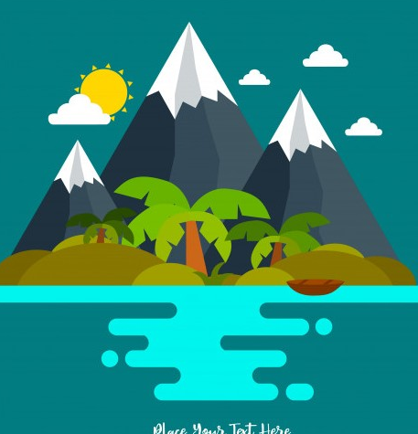
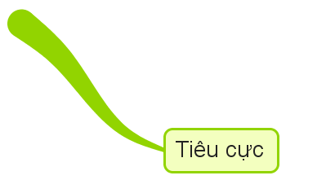
Thiên nhiên cho con người không gian sống, cung cấp các điều kiện cho sinh hoạt và sản xuất và là nơi chứa đựng phế thải của con người.
Gây ra các thiên tai, dịch bệnh.

Slide 5
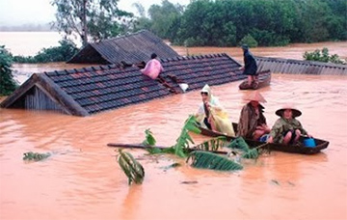
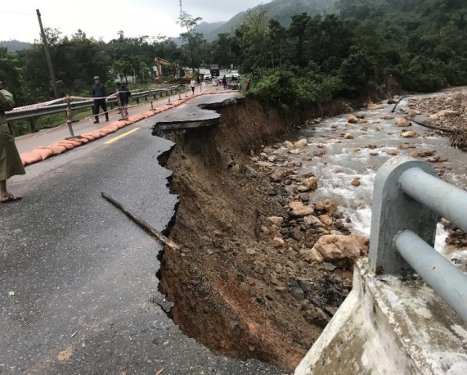
Quan sát các hình ảnh sau và hiểu biết của mình, hãy cho biết vừa qua ở miền Trung nước ta xảy ra thiên tai nào nghiêm trọng? Nêu biện pháp khắc phục.
- Miền Trung vừa qua đã xảy tình trạng bão, lũ, sạt lở đất.
- Biện pháp: cứu trợ thực phẩm, theo dõi tình hình thời tiết, gấp rút tìm nơi trú ẩn xa vùng nguy hiểm, trồng và bảo vệ rừng…

Slide 6
II. Tác động của con người đến thiên nhiên

Slide 7
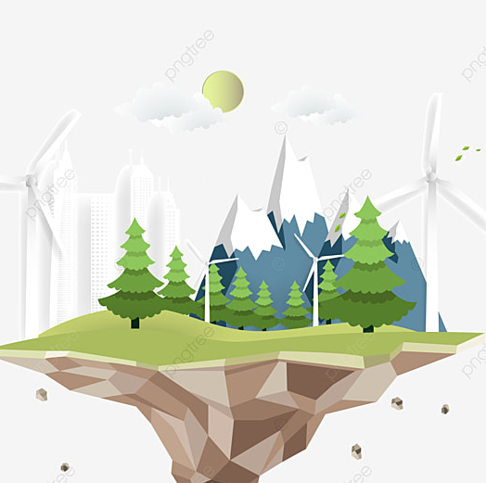
+ Tạo ra những hệ sinh thái nhân tạo tươi đẹp như công viên, vườn hoa, khu nghỉ dưỡng sinh thái,...
+ Bảo vệ môi trường, khắc phục sự cố môi trường, phòng chống thiên tai...
+ Các hoạt động công nghiệp, nông nghiệp làm biến đổi sâu sắc môi trường đất, nước, không khí, sinh vật...
+ Sức ép dân số, quá trình đô thị hóa, con người tăng cường khai thác tự nhiên và phá thải môi trường.

Slide 8
III. Khai thác và sử dụng tài nguyên thông minh

Slide 9
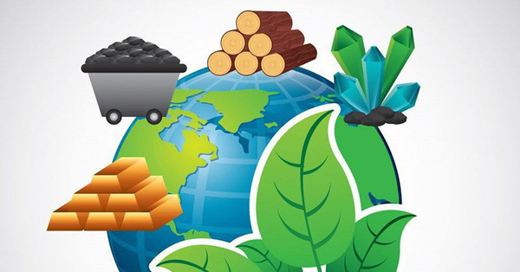
- Tài nguyên thiên nhiên là toàn bộ giá trị vật chất có sẵn trong tự nhiên mà con người có thể khai thác, chế biến, sử dụng trong sản xuất và đời sống.
Tài nguyên
- Các tài nguyên được khai thác: than, thủy năng, tài nguyên đất phục vụ sản xuất lúa, khai thác năng lượng gió, mặt trời…
- Số lượng các loại tài nguyên thiên nhiên thay đổi và mở rộng cùng với sự phát triển của xã hội loài người.
Tài nguyên thiên nhiêm chia làm 3 loại:
+ Không khôi phục được: khoáng sản
+ Khôi phục được: đất, nước, sinh vật…
+ Vô tận: năng lượng gió, thủy triều, Mặt Trời…
Phân loại

Slide 10
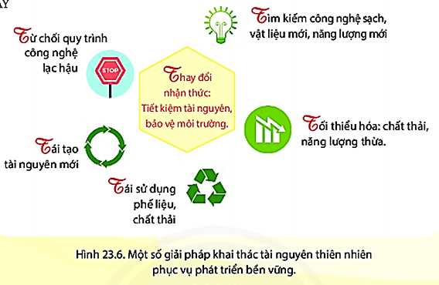
Quan sát hình 23.6, em hãy Nêu một số giải pháp khai thác tài nguyên thiên nhiên phục vụ phát triển bền vững.
Một số giải pháp: tái sử dụng phế liệu, chất thải, tái tạo tài nguyên mới, tìm kiếm công nghệ sạch, vật liệu mới…

Slide 11

Dựa vào kiến thức đã học, em hãy vẽ sơ đồ thể hiện tác động tích cực và tiêu cực của con người đến thiên nhiên.
Bảo vệ môi trường
Tích cực
Phòng chống thiên tai
Tác động
Tài nguyên cạn kiệt
Tiêu cực
Ô nhiễm môi trường

Slide 12

CHÚC CÁC EM CHĂM NGOAN, HỌC GIỎI

